Slide 1
程式設計 作業ㄧ
B09701203 白敘廷

Slide 2
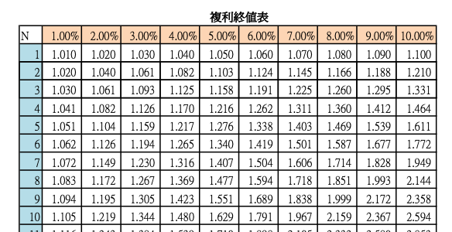
動機
由於就讀管理相關科系，因此在近期會計單元上，接觸利息與年金相關計 算。其中，在查詢複利現值表、複利終值表、年金現值表、年金終值表的利率 因子時，許多人常因為表格數字緊密複雜，而導致計算和操作上的錯誤。因 此，此次程式作業將針對四張表格進行操作，運用 C#中的流程控制、迴圈、字 串格式化等技巧實作表格的產生，並達到學以致用的效果。

Slide 3
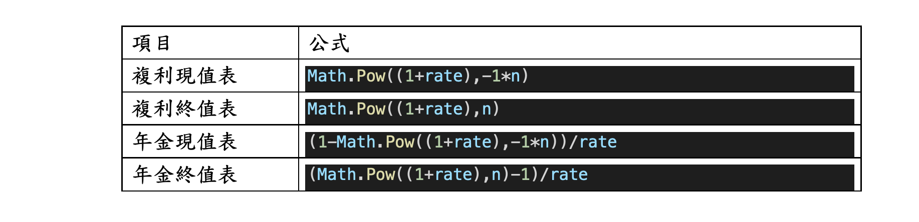
構想解說
利率因子有固定公式，具有可計算、可預測性的特質;再者，利率因子由 兩個變數-期數(n)、利率(rate)所控制。綜合上述兩點推測程式適合以 for 迴圈進行實作。

Slide 4
構想解說
此程式有兩大功能:
1. 查詢現值/複利因子 使用者可輸入利率與期數，查詢相對應的年金現值因子、年金終值因子、複 利現值因子與複利終值因子。
2. 產生表格 使用者可利用程式，自動產生[10X25]的年金現值表、年金終值表、複利現值 表、複利終值表。
最後，此程式旨於解決因表格數字緊密複雜而導致的計算錯誤，因此本程 式將更加著重於資訊的呈現方式，盡能達到使用者友善的效果。

Slide 5
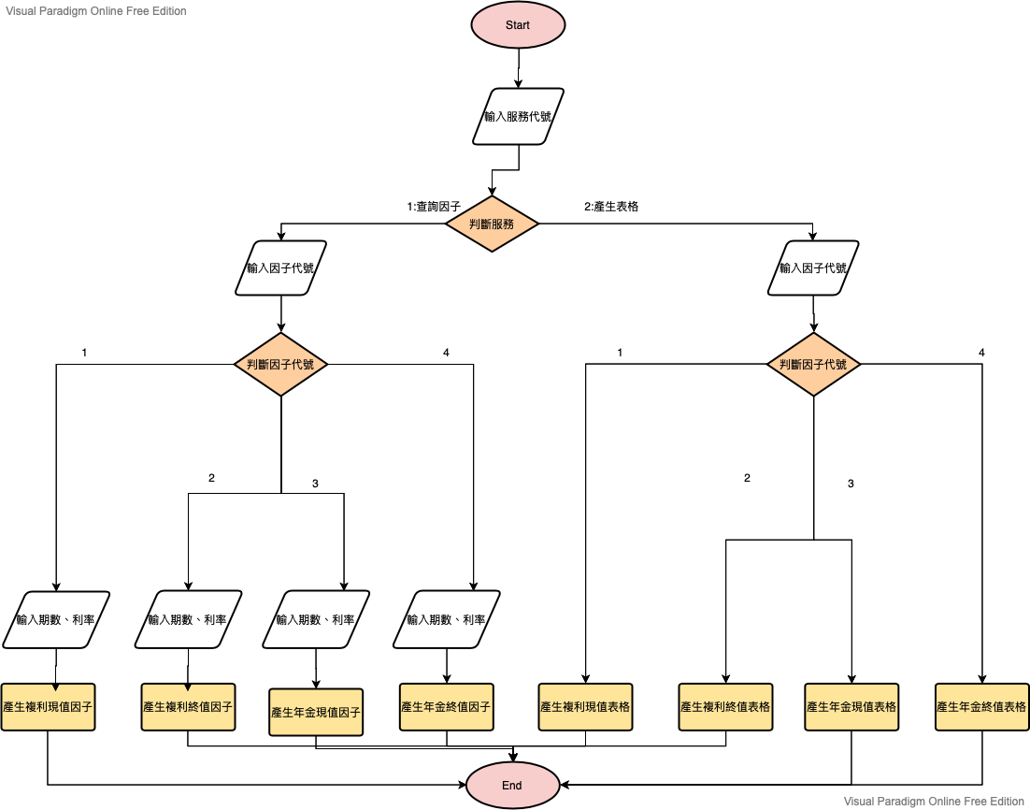
流程圖

Slide 6
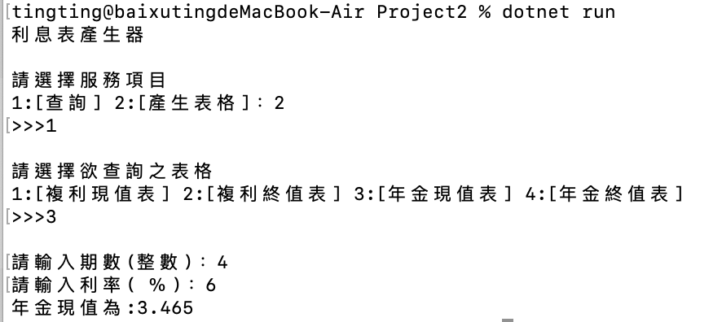
測試結果
產生利率因子

Slide 7
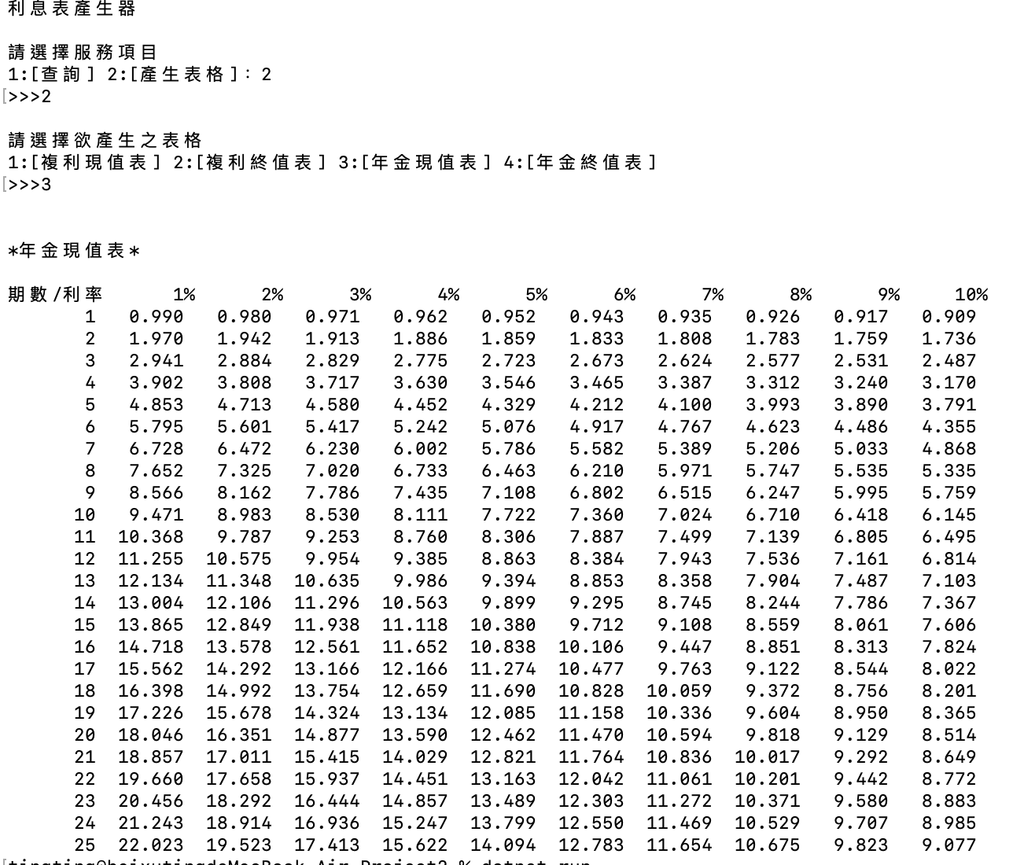
產生年金現值表

Slide 8
參考資料
String.Format 方法
https://docs.microsoft.com/zh-tw/dotnet/api/system.string.format?view=net-5.0
年金現值終值表
http://w3.uch.edu.tw/shopping/homework/年金現值終值表.pdf

